Slide 1
ĐỒ ÁN MÔN HỌC: KIỂM THỬ PHẦN MỀM
Kế hoạch kiểm thử
Website bán thức ăn nhanh
UMADAKIMASU
GVHD: TS. Đỗ Như Tài
Thành viên:
Năm học: 2025-2026
Hồ Nguyên Minh - 3122411123
Thông Trung Quyền - 3122411175
Lục Trọng Khoa - 3122411096

Slide 2

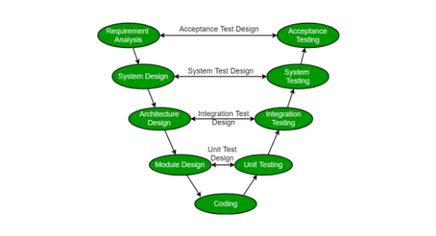
Nội dung trình bày
1. Giới thiệu đề tài: Tổng quan, thách thức và hướng tiếp cận.
2. Kế hoạch kiểm thử: Phân tích chi tiết từ yêu cầu, hệ thống đến kiến trúc.
3. Các phương luận: Chiến lược kiểm thử hộp trắng/đen, tự động hóa và AI.
4. Kết quả đạt được: Báo cáo thực thi và tổng kết lỗi.
5. Kết luận: Đánh giá và hướng phát triển tương lai.

Slide 3
1. Giới thiệu đề tài
Tổng quan về dự án UMADAKIMASU, bối cảnh Agile & CI/CD

Slide 4
Tổng quan đề tài
Phương pháp phát triển
Website UMADAKIMASU
Agile/Scrum: Thích ứng nhanh với thay đổi, phát triển theo từng Sprint.
Hệ thống thương mại điện tử chuyên biệt cho việc đặt thức ăn nhanh, tối ưu hóa quy trình từ đặt món đến giao hàng.
CI/CD: Tích hợp liên tục (GitHub Actions) để tự động hóa quy trình build và test, đảm bảo chất lượng mã nguồn.
Công nghệ: Microservices (Node.js + ReactJS), MongoDB.

Slide 5





Thách thức trong kiểm thử
Tốc độ phát triển nhanh
Kiến trúc phức tạp
Thay đổi yêu cầu
Môi trường Agile đòi hỏi kiểm thử phải bắt kịp tốc độ thay đổi code liên tục, dễ dẫn đến bỏ sót lỗi nếu không có tự động hóa.
Hệ thống Microservices phân tán khiến việc kiểm thử tích hợp (Integration Testing) và đồng bộ dữ liệu trở nên khó khăn hơn Monolithic.
Yêu cầu nghiệp vụ thay đổi thường xuyên trong quá trình phát triển, đòi hỏi Test Case phải được cập nhật liên tục.

Slide 6

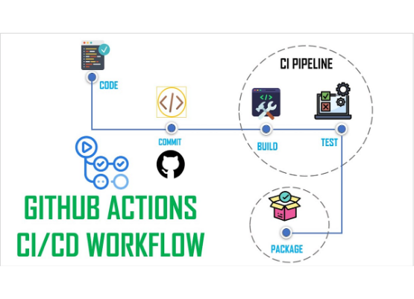
Hướng tiếp cận & Đóng góp
Chiến lược chính
Áp dụng V-Model: Ánh xạ chặt chẽ giữa các giai đoạn phát triển và mức độ kiểm thử tương ứng.
Shift Left Testing: Đưa kiểm thử vào sớm nhất có thể (Unit Test, Review Requirement).
CI/CD Pipeline: Tự động chạy Unit Test và Integration Test mỗi khi có commit mới lên GitHub.
Kết hợp Manual & Auto: Manual cho UX/Exploratory, Auto cho Regression.

Slide 7
2. Kế hoạch kiểm thử
Đối tượng, chiến lược và phân tích chi tiết

Slide 8
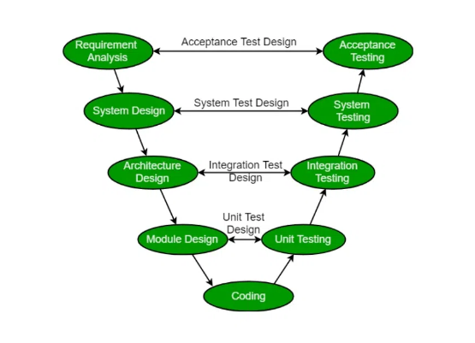
Quy trình kiểm thử V-Model
Ánh xạ Quy trình
•
Requirement Analysis ↔ User Acceptance Testing (UAT): Kiểm tra nghiệp vụ người dùng.
•
System Design ↔ System Testing: Kiểm tra toàn bộ hệ thống (E2E).
•
Architecture Design ↔ Integration Testing: Kiểm tra kết nối API, Microservices.
•
Module Design ↔ Unit Testing: Kiểm tra từng hàm, component riêng lẻ.

Slide 9
Phân tích yêu cầu & Kiểm thử chấp nhận
Chiến lược UAT
Yêu cầu chức năng (BR)
Kiểm thử dựa trên kịch bản thực tế của người dùng cuối (User Stories):
•
BR1: Đăng ký, đăng nhập, quản lý tài khoản.
•
BR2: Duyệt menu, tìm kiếm, giỏ hàng.
•
"Là khách hàng, tôi muốn thêm món vào giỏ để mua hàng."
•
BR3: Thanh toán, xử lý đơn hàng.
•
"Là Admin, tôi muốn xem danh sách đơn hàng để xử lý."
Tiêu chí: Pass tất cả Critical User Stories.

Slide 10





Thiết kế hệ thống: Workflow
Luồng Đặt Hàng
Luồng Thanh Toán
Luồng Quản Trị
Kiểm thử chuyển trạng thái: Chọn món → Giỏ hàng → Checkout → Pending → Confirmed → Delivering → Completed.
Kiểm thử tích hợp Stripe: Xử lý thẻ hợp lệ, thẻ lỗi, hủy thanh toán, và cập nhật trạng thái đơn hàng tương ứng.
Admin cập nhật menu, thay đổi trạng thái đơn hàng, và phân quyền người dùng (Role-based access control).

Slide 11

Thiết kế hệ thống: Data Model
Đối tượng kiểm thử (MongoDB)
Schema Validation: Đảm bảo dữ liệu (Users, Orders, Foods) tuân thủ đúng định dạng, kiểu dữ liệu, bắt buộc/tùy chọn.
Relationships: Kiểm tra tính toàn vẹn tham chiếu (VD: Order phải chứa UserID hợp lệ).
MongoDB Schema: Users, Orders, Products
CRUD Operations: Kiểm thử thêm, sửa, xóa dữ liệu và xử lý các trường hợp dữ liệu rác.

Slide 12
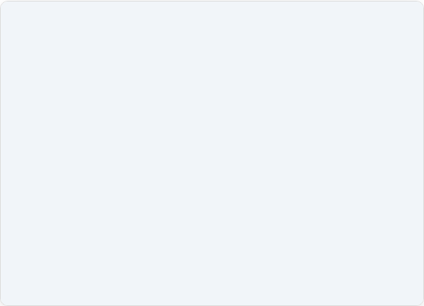


Thiết kế hệ thống: UI/UX
Kiểm thử giao diện & Trải nghiệm
Responsive Design: Hiển thị tốt trên Desktop, Tablet, Mobile.
Usability: Dễ dàng tìm kiếm món ăn, thao tác giỏ hàng mượt mà, ít bước click.
Feedback: Thông báo lỗi rõ ràng (Toast notification) khi nhập sai hoặc lỗi hệ thống.
Consistency: Màu sắc, font chữ đồng nhất theo thiết kế.

Slide 13
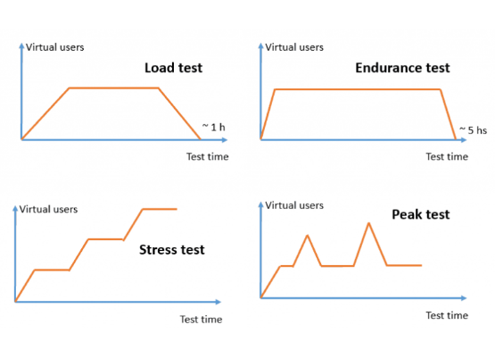
Kiểm thử phi chức năng: Hiệu suất
Mục tiêu & Chỉ số
•
Load Testing: Kiểm tra khả năng chịu tải của hệ thống với 1000+ người dùng đồng thời.
•
Stress Testing: Xác định điểm gãy (breaking point) của hệ thống.
•
Response Time: Đảm bảo API phản hồi dưới 200ms cho các tác vụ cơ bản.

Slide 14





Kiểm thử phi chức năng: Bảo mật
Authentication (JWT)
Vulnerabilities
Authorization
Kiểm tra cơ chế cấp, xác thực và hết hạn Token. Đảm bảo không thể truy cập API bảo mật khi chưa đăng nhập.
Quét các lỗ hổng phổ biến (OWASP Top 10): SQL Injection (NoSQL Injection), XSS, CSRF bằng công cụ OWASP ZAP.
Kiểm thử phân quyền (RBAC): User thường không được truy cập API của Admin (VD: Xóa món ăn, xem danh sách user).

Slide 15
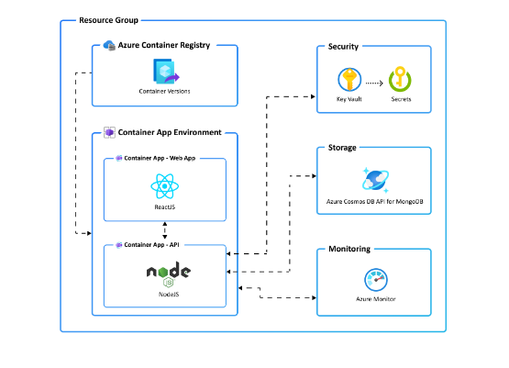
Thiết kế kiến trúc: Tổng quan
Kiến trúc Microservices
Hệ thống chia nhỏ thành các dịch vụ độc lập:
•
User Service: Quản lý người dùng.
•
Product Service: Quản lý món ăn.
•
Order Service: Xử lý đơn hàng.
Vấn đề kiểm thử: Phức tạp trong việc kiểm thử tích hợp giữa các service và đảm bảo tính nhất quán dữ liệu phân tán.

Slide 16
Phân tích thành phần & Tích hợp
Kiểm thử Thành phần (Component)
Kiểm thử Tích hợp (Integration)
Kiểm thử riêng biệt từng module chức năng trong trạng thái cô lập (Isolation) sử dụng Mock objects.
Kiểm tra sự tương tác giữa các module và service.
Ví dụ: Kiểm tra Order Service có gọi đúng API của Product Service để trừ tồn kho khi tạo đơn hàng hay không.
Ví dụ: Test hàm tính tổng tiền giỏ hàng mà không cần kết nối DB thực.

Slide 17
Kiểm thử Backend (Node.js/Express)
Routing Testing: Kiểm tra các Endpoint URL dẫn đến đúng Controller xử lý.
Entities & Logic: Kiểm tra logic nghiệp vụ trong các Service (VD: Tính toán giá, validate dữ liệu đầu vào).
Middleware: Kiểm tra các lớp trung gian như Auth Middleware (chặn request không có token), Error Handling Middleware.
Tools: Jest, Supertest, Mocha/Chai.

Slide 18



Kiểm thử Frontend (ReactJS)
Components
State Management
Integration
Kiểm thử việc render component, props, và state. Đảm bảo UI hiển thị đúng theo trạng thái dữ liệu.
Kiểm thử Redux/Context API: Action dispatch, Reducer update state chính xác khi người dùng thao tác.
Kiểm thử việc gọi API từ Frontend (Axios/Fetch) và xử lý dữ liệu trả về để hiển thị.

Slide 19

Phân tích kết nối & Kiểm thử API
Chiến lược kiểm thử API
Công cụ: Postman
Status Codes: 200 (OK), 201 (Created), 400 (Bad Request), 401 (Unauthorized), 500 (Server Error).
Sử dụng Collection để chạy bộ test tự động kiểm tra toàn bộ API endpoints.
Payload: Kiểm tra cấu trúc JSON Request và Response.
Methods: GET, POST, PUT, DELETE hoạt động đúng chức năng.

Slide 20
Phân tích dữ liệu & Nhất quán
Toàn vẹn dữ liệu (Transactions)
Đồng bộ Frontend - Backend
Kiểm thử các giao dịch nhiều bước (Multi-step transactions). Nếu bước thanh toán lỗi, đơn hàng không được tạo và tồn kho không bị trừ (Rollback).
Đảm bảo dữ liệu hiển thị trên UI khớp hoàn toàn với DB. (VD: Số lượng tồn kho giảm ngay sau khi đặt hàng).

Slide 21
Triển khai & CI/CD
GitHub Actions Pipeline
Trigger: Tự động chạy khi có Push hoặc Pull Request vào nhánh main.
Build: Cài đặt dependencies, build project.
Test: Chạy toàn bộ Unit Test và Integration Test.
Deploy: Nếu Test Pass -> Deploy lên server.

Slide 22
3. Các phương luận trong kiểm thử
Hộp trắng, Hộp đen, Tự động hóa và AI

Slide 23
Kiểm thử Hộp trắng & Hộp đen
Hộp trắng (White-box)
Hộp đen (Black-box)
Đối tượng: Developers.
Đối tượng: Testers/QA.
Chi tiết: Kiểm tra cấu trúc code, luồng logic, nhánh điều kiện (If/Else), vòng lặp.
Chi tiết: Kiểm tra chức năng dựa trên input/output mà không quan tâm code bên trong. Tập trung vào nghiệp vụ.
Công cụ: Jest (Code Coverage).
Công cụ: Manual, Selenium.

Slide 24

Kiểm thử nghiệp vụ
Use Case Testing
Workflow Testing
Kiểm thử dựa trên các trường hợp sử dụng thực tế:
Kiểm thử toàn bộ quy trình từ đầu đến cuối (End-to-End):
•
Đặt hàng thành công.
•
Đặt hàng thất bại do hết hàng.
•
Thanh toán bị từ chối.

Slide 25
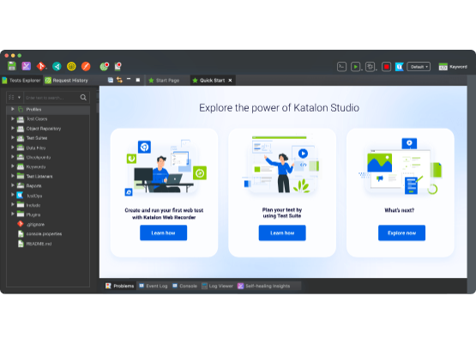
Kiểm thử tự động
Công cụ: Katalon / Cypress
Tự động hóa các kịch bản kiểm thử hồi quy (Regression Test) để chạy lặp lại nhiều lần.
Record & Playback hành vi người dùng.
Scripting nâng cao để xử lý logic phức tạp.
Tích hợp vào CI/CD pipeline.

Slide 26



Kiểm thử đơn vị (Unit Test)
Nguyên tắc FIRST
Mocking
Lưu ý
Fast (Nhanh), Independent (Độc lập), Repeatable (Lặp lại được), Self-validating (Tự đánh giá), Timely (Kịp thời).
Giả lập các phụ thuộc (Database, API bên ngoài) để test focus vào logic của unit hiện tại.
Viết test case cho cả trường hợp Happy Path (thành công) và Edge Cases (lỗi biên, ngoại lệ).

Slide 27
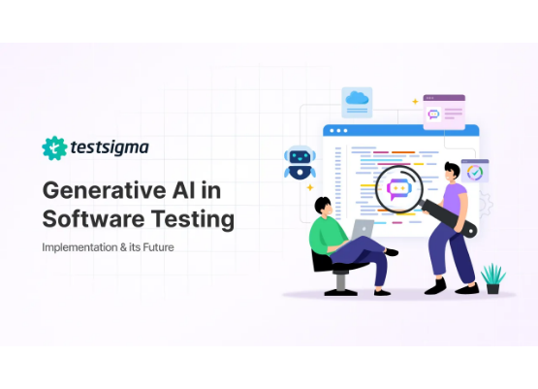
Ứng dụng GenAI trong kiểm thử
Tăng tốc độ & Hiệu quả
Generate Test Cases: Sử dụng ChatGPT/Copilot để sinh kịch bản test từ User Stories.
Generate Test Data: Tạo dữ liệu giả (Mock data) đa dạng, phủ các trường hợp biên.
Explain Bugs: Phân tích log lỗi và gợi ý nguyên nhân/cách sửa.

Slide 28
4. Kết quả đạt được
Thực thi, Báo cáo và Tổng kết

Slide 29
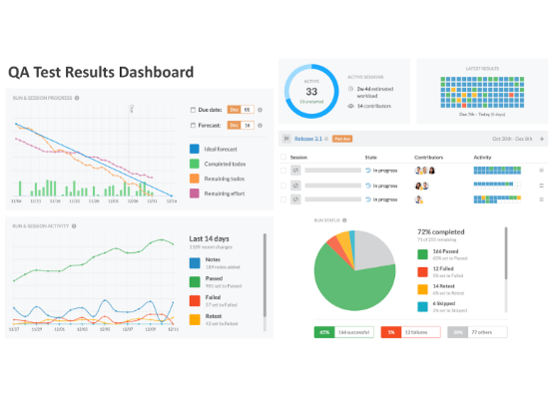
Báo cáo thực thi & Tổng kết
Kết quả
Test Coverage: Đạt 85% Unit Test coverage.
Pass Rate: 95% kịch bản UAT thông qua.
Critical Bugs: 0 lỗi nghiêm trọng khi Release.
Automation: Giảm 40% thời gian Regression Test nhờ kịch bản tự động.

Slide 30
Kết luận & Hướng phát triển
Hướng phát triển
Kết luận
•
Mở rộng Automated Test cho 100% tính năng.
Dự án đã xây dựng thành công quy trình kiểm thử toàn diện cho Web TMĐT UMADAKIMASU, kết hợp hiệu quả giữa V-Model và Agile/CI/CD, đảm bảo chất lượng sản phẩm đầu ra.
•
Tích hợp kiểm thử hiệu năng vào CI/CD pipeline.
•
Ứng dụng sâu hơn AI để tự động bảo trì Test Script (Self-healing tests).

Slide 31


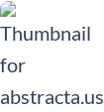



Image Sources
https://media.geeksforgeeks.org/wp-content/uploads/20231030123258/software-Testing-SDLC-V-model.webp
Source: www.geeksforgeeks.org
https://miro.medium.com/v2/resize:fit:1200/1*TposUnMbBb2ovyd_Dnfw9g.png
Source: medium.com
https://images.surferseo.art/03b9115c-8774-432e-b595-a6efc03bc73d.png
Source: abstracta.us
https://learn.microsoft.com/en-us/samples/azure-samples/todo-nodejs-mongo-aca/todo-nodejs-mongo-aca/media/resources.png
Source: learn.microsoft.com
https://d585tldpucybw.cloudfront.net/sfimages/default-source/blogs/2023/2023-04/katalon-studio.png?sfvrsn=5a552f42_3
Source: www.telerik.com
https://s3.amazonaws.com/blog-assets-production.testsigma.com/blogs/wp-content/uploads/2025/02/27164746/Gen-AI-in-software-testing.webp
Source: testsigma.com

Slide 32

Image Sources
https://www.inetsoft.com/images/website/qa-test-results-dashboard.png
Source: www.inetsoft.com

